Slide 1
Колобок,колобок, расскажи мне сказку.
Презентацию составила:
Ухина Татьяна Евгеньевна,
учитель начальных классов
г. Воронеж

Slide 2
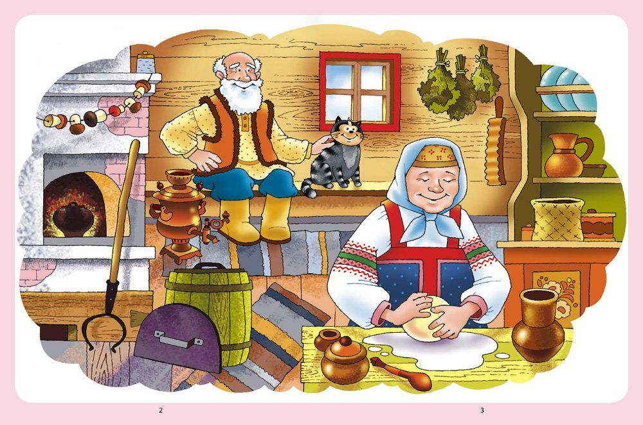

Slide 3
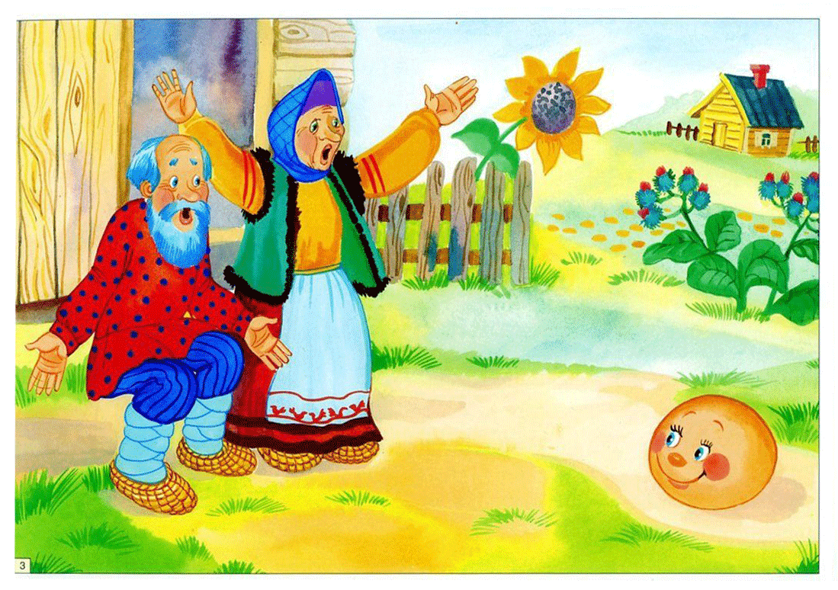

Slide 4


Slide 5
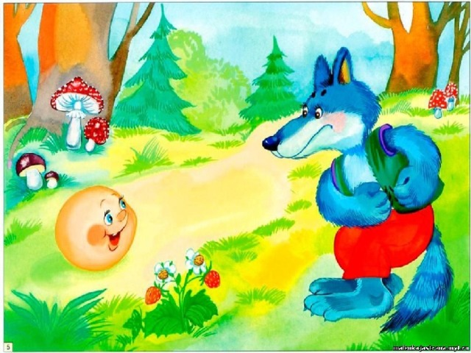

Slide 6


Slide 7


Slide 8


Slide 9


